Slide 1
СПЕЛЕОТОПОСЪЕМКА (топографическая съемка пещер)
Кафедра геоинформатики
Пирожков С.П.

Slide 2
Главными целями и задачами топосъемки пещер являются:
Создание документа – плана пещеры (на основании которого делается заключение о существовании пещеры)
Изучение пещеры (понимание закономерности и логики образования, устройства пещеры, а без этого понимания невозможны ни научные выводы, ни поиск новых продолжений, ни эффективное планирование дальнейших работ)
Привязка к местности (нанеся на карту местности нитки топосъемок известных на данном участке пещер, можно спрогнозировать место их разгрузки, оценить перспективу соединения пещер в единую систему, и наметить участки для поиска новых пещер)
Ориентирование в пещере (чтобы не заблудиться, либо найти/показать определенное место на поверхности)
Глубину/длину пещеры можно выяснить только путем топосъемки)
2

Slide 3
Особенностями подземной топосъемки от поверхностной являются:
Тяжелые условия работы. Вода, льющая в том числе и сверху, вертикальные участки пещеры, где приходится работать на веревке. Лед, снег, плохая освещенность.
Если задача геодезиста состоит в том, чтобы получить проекцию рельефа на горизонтальную плоскость, то мы имеем дело уже с трехмерным объектом, имеющим трубообразную, часто ветвящуюся и вновь замыкающуюся на себя форму. Если горизонтальную пещеру можно представить на одной плоскости, то многоэтажную пещерную систему или вертикальную пропасть мы представляем в двух (или более) изображениях: плане и разрезе-развертке.
Невозможность непосредственного измерения многих углов и расстояний. Находясь в отвесе на веревке, тяжело промерить расстояние до дальних стенок.
Ограниченность во времени. Длительность работ в природной пещере обычно не превышает нескольких дней. Проверить отстроенную съемку можно лишь на поверхности, и все допущенные пробелы и ошибки либо исправляются сразу, либо уже в следующую экспедицию, что, несомненно, затягивает работу с готовым материалом.
3

Slide 4
4

Slide 5
5

Slide 6
6

Slide 7
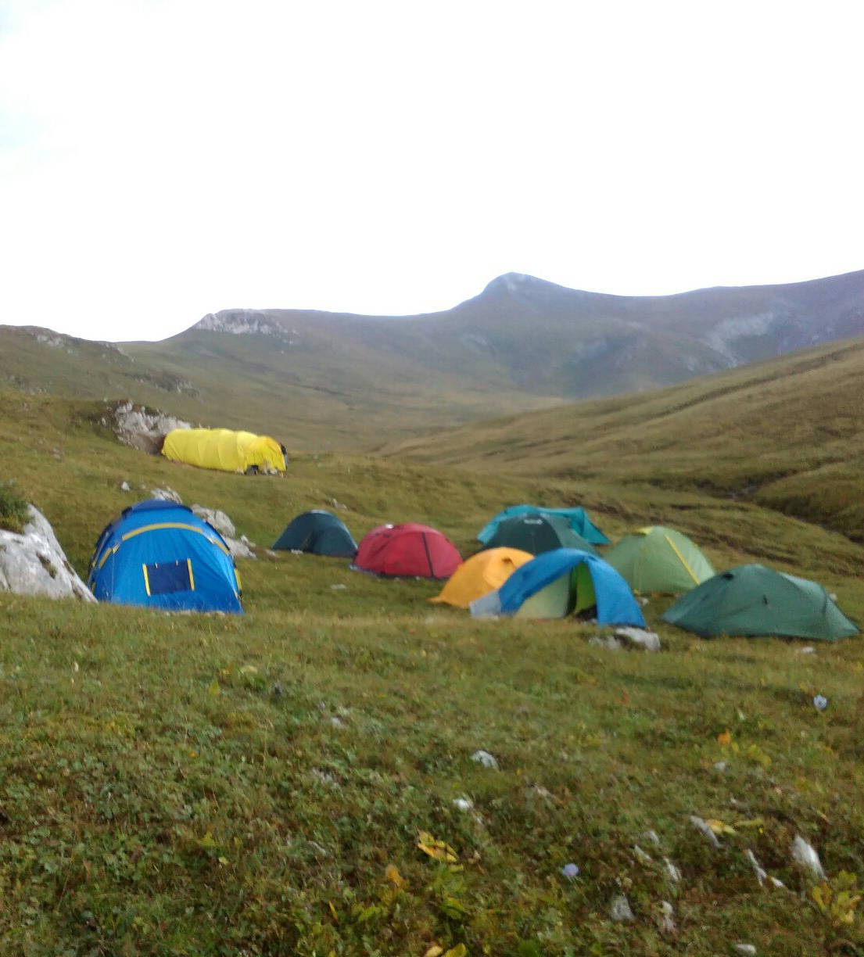
7

Slide 8
Условные обозначения и наименование объектов
8

Slide 9
Инструменты, используемые для спелеотопосьемки.
В спелеологии обычно применяется полуинструментальная (без теодолита) съемка, погрешность которой не должна превышать 5%.
Горный компас - для измерения магнитных азимутов используется.
Эклиметр (клинометр) – для измерения углов в вертикальной плоскости (встроен в горный компас).
Рулетка (мерный шнур) – для определения длины хода. Обычно используются длиной от 10 до 30 метров. Мерный шнур изготавливается из обычной веревки диаметром 4 – 6 мм, через каждый метр которого завязан узел.
Пикеты – небольшие пронумерованные листки бумаги (или любого другого материала).
Лазерная рулетка «DistoX»– более точный прибор для определения длины хода. Позволяет измерять расстояния до 100-та метров.
Suunto Tandem – для измерения магнитных азимутов и углов в вертикальной плоскости (и компас, и эклиметр два в одном). Принцип работы существенно не отличается от горного компаса.
Карандаш, пикетажка (журнал съемки) – используются для записи данных топосьемки, по результатам которой и строиться карта пещеры.
9

Slide 10
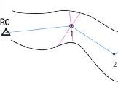
Топосъемка горизонтальных пещер или частей пещер
10

Slide 11
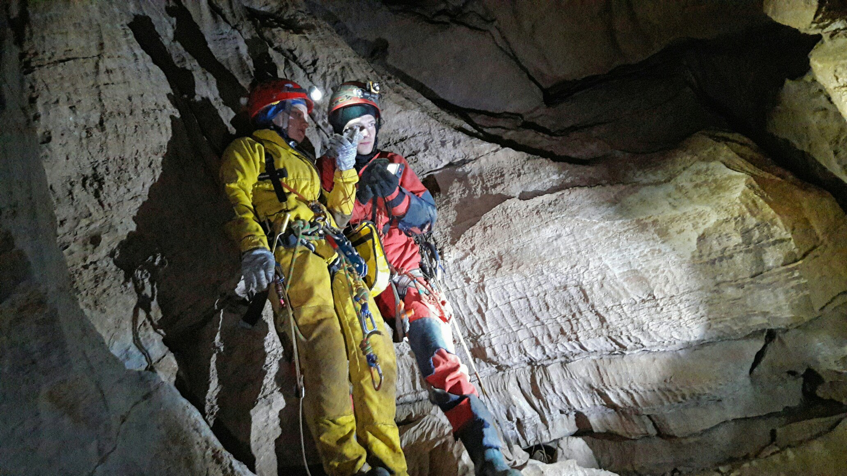
Пикетажный журнал
№ пик ета | № пик ета | Длина (м) | Азимут (гориз. угол) | Склонение (вертик. угол) | Лево (м) | Право (м) | Верх (м) | Низ (м) | Примечание
1 | 2 | 5 | 58 | -4 | 1.5 | 1 | >15 | 0 | в стену
12

Slide 12
Программы для построения топосъемок
Сейчас существует множество программ для построения топосъемок - Топо, Therion, survex, Сompass, WinCarst и т.д. Они вычисляют координаты точек и представляют их в нарисованном виде, обрисовывать стенки. Самые продвинутые из них рисуют объемные изображения, например, Therion.
13

Slide 13
План и разрез пещеры Мория - плато Коровье массива Дженту, Северный Кавказ.
14

Slide 14
Объёмная модель пещеры Глухая Половинковская построенная в программе Therion
15

Slide 15
Список используемой литературы:
Спелеотопосъемка. Вакульчик И. Белорусский спелеоклуб «Гелектит-ТМ»
Ориентирование и топосъемка в подземных полостях. Описание пещер. Дягтерев А.П. 2001.
Топографо-геодезические работы в горизонтальных пещерах. Грачев А.П. 2010.
«Лекция по спелеотопосъемке». Карнилович Александра. Спелеоклуб Сокольники-РУДН.
Центральный совет по туризму и экскурсиям. Методика описания пещер. – М. Центральное рекламно- информационное бюро Турист, 1980.
16

Slide 16
Спасибо за внимание!

